Slide 1
2DGP 1차발표
2015182021 안형준

Slide 2
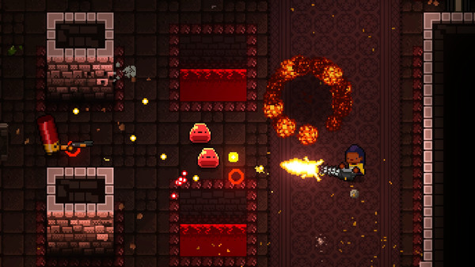
보스게이지
케릭터 체력

Slide 3
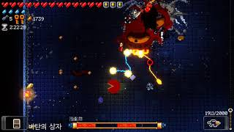
보스 HP
케릭터 체력

Slide 4
내용 | 구현예정 | 추가로 구현할것
케릭터 이동 | 마우스를 바라보며 키보드 입력을 받아 8방향으로 움직임.
무기 | 권총, 장총, 샷건의 3가지 무기 구현. 키보드 입력을 받아 무기를 교체 | 탄창과 재장전 구현
맵 | 여러 오브젝트가 있는 하나의 맵에서 게임을 진행. | 랜덤으로 3가지 맵 구현
적 AI | 케릭터가 일정 범위내에 들어오기 전까지는 이동상태. 케릭터 발견시 사격을 시작. 보스는 이동하며 여러가지 스킬을 사용. | 다양한 패턴 구현
게임 진행 | 맵을 이동하며 몬스터들을 사냥하고 보스게이지를 채움. 게이지가 모두 차면 보스가 등장하며 보스와의 전투. 보스 클리어시 게임 종료. | 다양한 스테이지 구현과 보스의 다양화.
사운드 | 피격시, 사격시 사운드. 보스 출현시 사이렌등.
애니메이션 | 사격시, 피격시 애니메이션. 이동에따른 애니메이션과 가만히 있을때의 애니메이션 구현.

Slide 5
주차 | 목표 | 세부
1주차 | 스프라이트 수집 | 필요한 스프라이트를 수집 가능하다면 사운드, 맵등을 미리 확보
2주차 | 맵 제작 | 맵의 크기와 맵오브젝트를 구현 파괴가능, 불가능 오브젝트를 배치
3주차 | 케릭터 제작 | 케릭터의 이동, 마우스를 바라보게 함 애니메이션을 적용하여 움직임.
4주차 | 총기 구현 | 3가지 총기를 구현 마우스커서가 있는곳으로 발포 오브젝트 파괴를 확인
5주차 | 적 제작 | 적 3종류를 구현 AI를 통해 케릭터와 전투 잡으면 보스게이지 상승
6주차 | 보스 제작 | 보스게이지가 가득차면 보스 등장. 보스 등장시 화면이 붉게 깜빡거림 여러가지 패턴으로 탄막을 뿌리는 보스를 구현
7주차 | 맵 구체화 | 힐링팩과 탄약보급소등을 구현 적 오브젝트를 배치 외의 미구현부분을 보강
8주차 | 케릭터 구체화 | 케릭터의 총기를 추가구현. (연사속도등) 부족한부분을 보강 필요에 따라 케릭터의 스킬 추가. (구르기등)
9주차 | 적군 구체화 | 난이도 수정및 보스의 패턴 다양화. 적군의 세분화.
10주차 | 마무리 | 최종점검

